Slide 1

SATU JALAN
ROAD
TO
SUCCESS
KOMUNITAS SATU JALAN

Slide 2
KOMUNITAS SATU JALAN
SATU JALAN merupakan suatu KOMUNITAS yang dibangun sebagai trobosan Baru dalam dunia usaha dimana anggota nya akan mendapat hak yang sama setara dan menuju SATU JALAN KESUKSESAN

Slide 3
Visi
Kami adalah komunitas bisnis yang didirikan dengan tujuan untuk membantu penanggulangan kemiskinan melalui perubahan system Ekonomi serta peningkatan kualitas sumber daya manusia melalui bidang usaha.
Misi
Komunitas ini dibangun dari kita untuk kita dengan menjunjung tinggi azas kesamaan dan persamaan bagi seluruh anggota tanpa memandang suku ras dan agama.
Tujuan
Mensejahterakan seluruh anggota yang bergabung di dalamnya.

Slide 4

PROGRAM ALIH BELANJA SATU JALAN
Harga Barang Kebutuhan Hidup Makin Tinggi. Biaya Belanja Bulanan Pun Makin Meningkat.
Bagaimana jika uang yang Anda keluarkan setiap bulannya untuk membeli Sabun Mandi, Sabun Wajah, Sabun Cuci,
Pasta Gigi, Kopi, Teh dan lain-lain.
BISA menjadi ASET untuk sebuah
SUMBER PENGHASILAN TAMBAHAN?
Saatnya Menjadi PENGGUNA BIJAK...
Alihkan Sebagian Belanja Bulanan Anda ke SATU JALAN
Dapatkan PENGHASILAN TAMBAHAN
Bonus Bulanan dan Harian yang Lumayan...

Slide 5

SATU JALAN Menghadirkan konsep baru yang lebih menjanjikan untuk mendapatkan Penghasilan yang lebih besar dalam waktu singkat, didukung dengan sistem yang sangat mudah, sehingga dapat dijalankan oleh siapapun. Serta didukung dengan produk kebutuhan sehari-hari yang berkualitas dan harga terjangkau.

Slide 6
KEUNTUNGAN MENJADI ANGGOTA SATU JALAN
Produk dibutuhkan semua lapisan masyarakat
Harga produk sama, lebih murah bahkan bisa gratis
Kualitas dan mutu produk terjamin
Mendapatkan bonus pembelanjaan pribadi
Mendapatkan bonus dari pembelanjaan member
Mendapatkan poin dari setiap pembelanjaan Anda
Pendaftaran Menjadii Anggo hanya satu kali, berlaku selamanya, dan dapat diwariskan

Slide 7


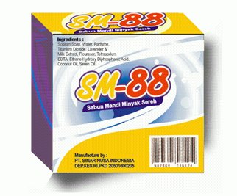


HHa
PRODUK-PRODUK SATU JALAN
Detergent Super Consentrate @ 1 Kg Rp.55.000
Harga Anggota Rp. 55.000
Point Komisi : 25.000
Detergent Super Consentrate @ ¼ Kg Rp 20.000
Harga Anggota Rp. 20.000
Point Komisi : 10.000
Sabun Mandi Sereh 1 Box Rp 120.000
Harga Anggota Rp. 120.000
Point Komisi : 60.000
Sabun Kecantikan Vonny 1 Box Rp 150.000
Harga Anggota Rp. 150.000
Point Komisi : 75.000

Slide 8

DETERGENT
SABUN MANDI
Sabun SM-S dibuat dari bahan alami, berfungsi untuk antiseptik, mengobati jerawat punggung, menghilangkan bau badan, gatal-gatal, biang keringat, dan penyakit kulit lainnya.
Detergen Super konsentrat dengan butiran lebih padat.
Pemakaian hanya setengah dari takaran detergen biasa.
Cukup satu kali bilas sehingga menghematair.
Mengandung biolite aktif yang akan masuk ke serat kain sehingga kotoran yang sukar dibersihkan akan terangkat.
100 % Detergen, tidak mengandung bahan pemberat (filler).
Detergen ramah lingkungan sehingga limbah rendaman dapat digunakan sebagai pupuk tanaman.
Harga Anggota Rp. 120.000
SABUN VONNY
Harga Anggota Rp. 150.000
Sabun Vonny merupakan sabun kecantikan terbuat dari bahan-bahan herbal dan susu kambing yang sangat bagus untuk kulit. mengangkat sel kulit mati dan meregenerasi kulit sehingga kulit akan tetap segar dan awet muda.
1 kg Harga Anggota Rp. 55.000
1/4 kg Harga Anggota Rp. 20.000

Slide 9
produk
Cara Bergabung
Isi form data diri berupa : Nama (P/ W) Alamat, Agama dan Nomor HP.
Membayar biaya pendaftaran sebesar Rp. 250.000 ( Dua ratus lima puluh ribu rupiah)
Mendapat paket produk berupa :
2 kg Detergent Super Consentrate
1 box Detergent Super Consentrate @ ¼ Kg
1 Box Sabun Mandi Sereh
Mengisi formulir pendaftaran
Menyerahkan fc KTP
Membayar biaya pendaftaran Rp. 100.000,-
mendapatkan :
- Buku Panduan
- Brosur
- Produk sesuai pilihan
- Hak usaha berlaku
selamanya
Plan A : Mendaftar dengan SAHAM 1 PAKET Rp. 250.000
Plan B : Mendaftar dengan SAHAM 3 PAKET Rp. 750.000
Alihkan belanja bulanan Anda minimal Rp. 100.000 (seratus ribu rupiah) per Bulan

Slide 10

KOMISI SATU JALAN
1
Komisi Langsung
Contoh:
Komisi yang diberikan sebagai penghargaan karena Anda telah berhasil mengajak Anggota baru bergabung dikomunitas SATU JALAN, maka anda mendapatkan Rp. 50.000 per anggota yang bergabung.
Pak Amat Mengajak 5 orang
Anggota baru sebagai member di Satu jalan maka :
Pak Amat
Komisi yang diterima adalah :
Rp. 50.000 x 5 = Rp.250.000

Slide 11

KOMISI SATU JALAN
Contoh:
Pak Amat dan Pak Bambang mengundang masing masing 10 calon anggota baru
2
Komisi Presenter
Pak Eri diminta menjadi pembicara
Komisi yang diberikan sebagai penghargaan karena Anda telah berhasil membantu salah satu Anggota untuk mempresentasikan Komunitas satu jalan sehingga terjadi pendaftarkan Anggota baru, maka anda sebesar Rp. 12.500 per anggota yang bergabung.
Selesai acara terjadi pendaftaran anggota baru sebanyak 20 orang maka:
Pak Eri
Komisi yang diterima adalah :
Rp.12.500x 20 = Rp.250.000

Slide 12
KOMISI SATU JALAN
3
KOMISI GROUP PLAN A
Merupakan Komisi yang diberikan dari Total omset Anggota Anda yang melakukan belanja ulang, besarnya 16 % dari total jumlah belanja per bulan.
4
KOMISI GROUP PLAN B
Merupakan Komisi yang diberikan dari Total omset Anggota Anda yang melakukan belanja ulang, besarnya 21 % dari total jumlah belanja per bulan.

Slide 13

KOMISI SATU JALAN
l
5
PROVIT SHARING GLOBAL
Adalah Total Provit yang diperoleh komunitas dalam satu bulan yang dibagikan kepada seluruh anggota dengan pmbagian Sbb:
PLAN A : 2 %
Rumus
Total Omset Komunitas dalam 1 bulan X 2%
---------------------------------------
Seluruh Anggota Plan A yang sudah mendapat Anggota
Rumus
Total Omset Komunitas dalam 1 bulan X 3%
---------------------------------------
Seluruh Anggota Plan A yang sudah mendapat Anggota
PLAN B : 3 %
BELUM DAPAT ANNGOTA : 5 %
Rumus
Total Omset Komunitas dalam 1 bulan X 5%
---------------------------------------
Seluruh Anggota Plan A yang sudah mendapat Anggota

Slide 14
KOMISI SATU JALAN
6
POINT REWARD
Merupakan Point yang diperoleh dari setiap pembelanjaan Anggota sebesar Rp. 100.000, mendapat 1 Point (berlaku kelipatan).
Point dapat ditukar dengan hadiah langsung
(lihat daftar hadiah)
Point bersifat Akumulasi.

Slide 15

KOMISI SATU JALAN
7
TOUR & REWARD
Merupakan Rewad yang diberikan kepada Anggota yang berprestasi berupa penghargaan dalam bentuk
PERJALANAN WISATA
SEPEDA MOTOR
MOBIL
DSB

Slide 16


Cara Menjalankannya:

Slide 17


Anda TIDAK YAKIN...???
TAPI tidak ada salahnya untuk MENCOBA bukan...???
Tenang Saja...
Jika GAGAL,
Anda tidak akan jatuh BANGKRUT...
TAPI jika BERHASIL
Maka Anda akan mampu mewujudkan Sebagian Kecil IMPIAN BESAR Anda dalam waktu yang relatif singkat...

Slide 18


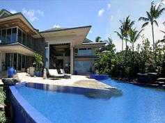


Mungkin Anda Ingin:
Kebebasan Waktu
Rumah dan Mobil Baru
Banyak Teman
Bebas Hutang
Jaminan Hari Tua
Pengembangan Diri
Liburan dan Wisata
Penghargaan
Bebas Beramal
KEBEBASAN FINANCIAL
Notes:
18

Slide 19

BAGAIMANA KEADAAN KITA 5 TAHUN MENDATANG ?
“BERTAMBAHNYA“ :
Stress di tempat kerja dan di rumah.
Beban di tempat kerja semakin meningkat.
Jumlah pengangguran berpendidikan dan PHK meningkat.
Persaingan ketat untuk mendapat pekerjaan yang layak.
Notes:
19

Slide 20
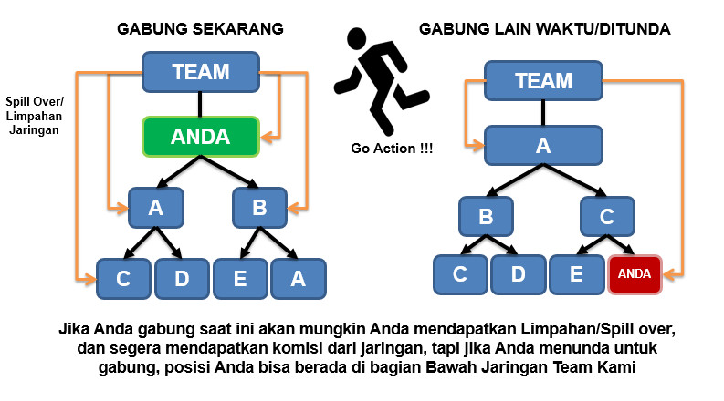
TUNGGU APALAGI, SEGERA GABUNG

Slide 21

Sekian & Terima Kasih

